Slide 1
SortSet Interface and SortMap Interface
Research:
Tô Trần Minh Nhựt
Phạm Thị Kim Hiền

Slide 2
SortSet Interface
SortSet Interface kế thừa từ Set.
Các phần tử được sắp xếp theo thứ tự tăng dần.
Ngoài những phương thức xác định bởi Set, thì SortedSet interface còn cung cấp các operations sau:
Comparator comparator( )
Object first( )
SortedSet headSet(Object end)
Object last( )
SortedSet subSet(Object start, Object end)
SortedSet tailSet(Object start)

Slide 3
Set Operation
Các phương thức mà SortedSet kế thừa từ Set được thực hiện giống nhau, trừ 2 ngoại lệ:
Trả về Interator bởi phương thức Interator được sắp xếp có thứ tự.
Trả về array bởi phương thức toArray gồm các phần tử được sắp xếp.

Slide 4
Standard Constructors
SortedSet hiện thực là không có ngoại lệ.
Theo quy ước, SortedSet hiện thực cũng cung cấp một constructor mà:
Dùng Comparator và trả về một TreeSet rỗng được sắp xếp theo quy định của Comparator
Nếu constructor này khác null, nó sẽ trả về một TreeSet được sắp xếp các phần tử theo thứ tự tự nhiên.

Slide 5
Range-view Operations
SortedSet cung cấp 3 phương thức range-view:
subSet(Object start, Object end)
headSet(Object end)
tailSet(Object start)

Slide 6
Endpoint Operations
SortedSet interface gồm các phương thức trả về phần tử đầu và cuối trong SortedSet.
Ngoài ra, last cho phép một giải phép cho sự thiếu hụt trong SortedSet interface.
Object predecessor = ss.headSet(o).last();
Nhưng điều này là kém hiệu quả, đòi hỏi một vòng lặp cho mỗi phần tử trả về.

Slide 7
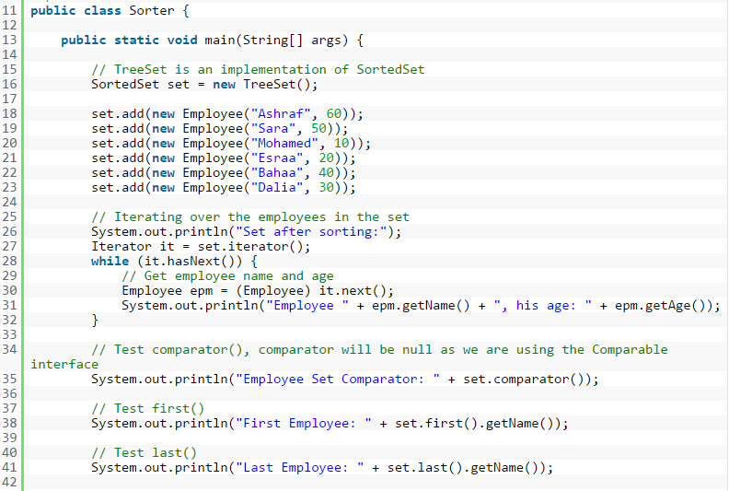
Ví dụ operations của SortedSet

Slide 8
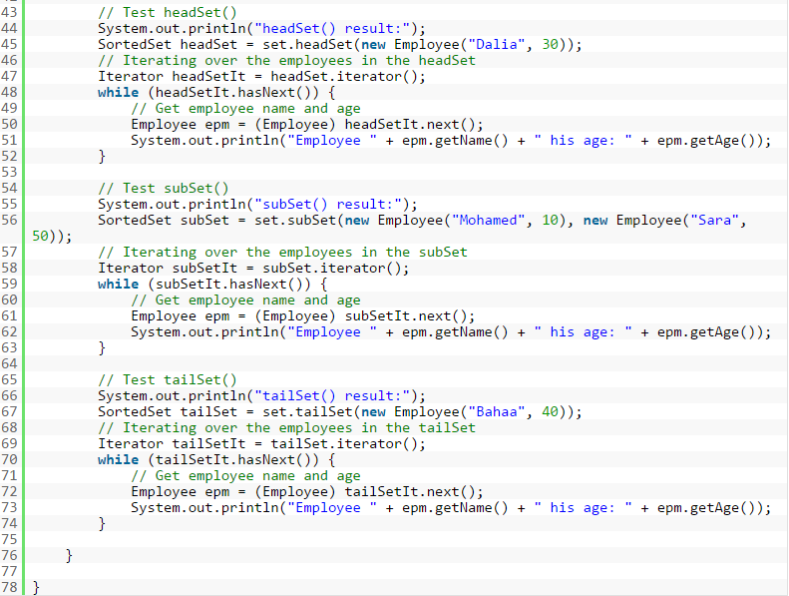
Ví dụ operations của SortedSet

Slide 9
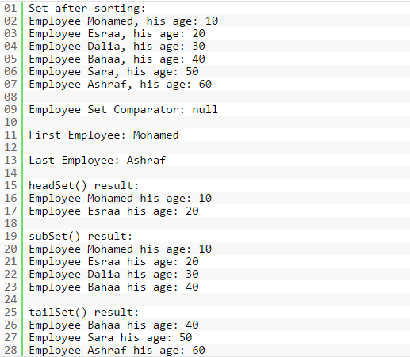
Ví dụ operations của SortedSet
Kết quả:

Slide 10
range-view Operations
1. SortedSet subSet(Object start, Object end)
Cấu trúc: SortedSet<E> subSet(E fromElement, E toElement);
Ý nghĩa: Trả về SortedSet<E> bao gồm các phần tử bắt đầu từ (lớn hơn hoặc bằng) fromElement và đứng trước (nhỏ hơn) toElement trong SortedSet hiện tại.

Slide 11
range-view Operations
2. SortedSet headSet(Object end)
Cấu trúc: SortedSet<E> headSet(E toElement);
Ý nghĩa: Trả về SortedSet<E> bao gồm các phần tử nằm trước (nhỏ hơn) toElement trong Set hiện tại theo thứ tự sắp xếp

Slide 12
range-view Operations
3. SortedSet tailSet(Object start)
Cấu trúc: SortedSet<E> tailSet(E fromElement);
Ý nghĩa: Trả về SortedSet<E> bao gồm các phần tử nằm sau (lớn hơn hoặc bằng) fromElement trong Set hiện tại theo thứ tự sắp xếp

Slide 13
Endpoints Operations
4. Object last()
Cấu trúc: E last();
Ý nghĩa: Trả về phần tử cuối cùng (lớn nhất theo thứ tự sắp xếp) của Set hiện tại
5. Object first()
Cấu trúc: E first();
Ý nghĩa: Trả về phần tử đầu tiên (nhỏ nhất theo thứ tự sắp xếp) của Set hiện tại

Slide 14
Comparator access
6. Comparator comparator( )
Cấu trúc: Comparator<? super E> comparator();
Ý nghĩa: Trả về
Comparator được sử dụng để sắp xếp các phần tử trong Set
Hoặc null nếu sử dụng comparator mặc định

Slide 15
SortMap Interface-ví dụ
SortMap Interface kế thừa từ Map.
Ngoài những phương thức xác định bởi Map, thì SortedMap interface còn cung cấp các operations sau:
Comparator comparator( )
Object first( )
SortedMap headMap(Object end)
Object last( )
SortedMap subMap(Object start, Object end)
SortedMap tailMap(Object start)

Slide 16
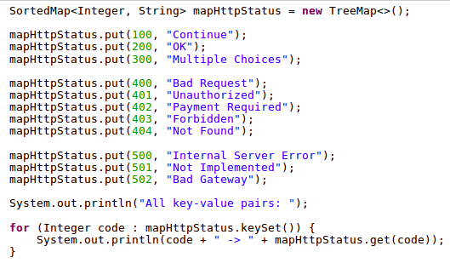
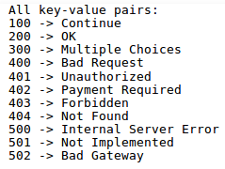
SortMap Interface-ví dụ

Slide 17
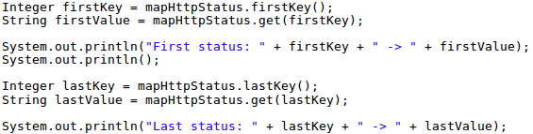

SortMap Interface-ví dụ

Slide 18
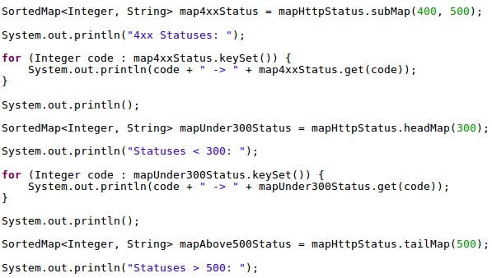
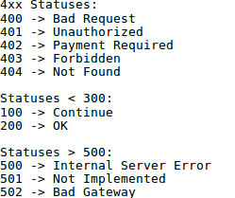
SortMap Interface-ví dụ

Slide 19
SortMap Interface-ví dụ
Kết quả:
Sorted by natural ordering? true

Slide 20
Tài liệu tham khảo
http://www.tutorialspoint.com/java/java_sortedset_interface.htm
https://docs.oracle.com/javase/tutorial/collections/interfaces/sorted-set.html
https://examples.javacodegeeks.com/core-java/util/set/java-sorted-set-example/

